Slide 1

ФОРМИ І МЕТОДИ РОБОТИ З ОБДАРОВАНИМИ ДІТЬМИ
Велика кількість у світі людей, яким ніхто не допоміг пробудитися. А. Екзюпері
Глиннівський ліцей

Slide 2

Талановиті діти – це величезне загальнолюдське багатство, неоціненний національний статок. Сам факт їх існування гарантує людству гідне існування. Кожна дитина обдарована по-своєму. Для того щоб зберегти національне багатство, примножити його і використовувати з максимально можливою користю, необхідно навчитися допомагати особистості віднайти себе і правильно оцінити, обережно підтримувати її розвиток . Відтак, освіта обдарованих виступає гарантом його подальшого соціально-економічного й культурно-політичного розвитку.

Slide 3
Розглядаючи питання обдарованості, неможливо обійтися без визначення змісту таких понять:
Задатки- уроджені анатомо-фізіологічні особливості, які є основою розвитку на їхній базі здібностей.
Здібності- індивідуальні особливості особистості, які дають можливість в однакових умовах успішно опанувати певну діяльність, знання, уміння.
Обдарованість — це система, що розвивається протягом життя, визначає можливість досягнення людиною вищих (незвичайних, неабияких) результатів в одному або декількох видах діяльності порівняно з іншими людьми.
Обдарована дитина — це дитина, яка має яскраві й очевидні, іноді видатні досягнення (або внутрішні передумови таких досягнень) у тому або іншому виді діяльності. Вона різко виділяється із середовища ровесників розумовим розвитком, що є наслідком як природних задатків, так і сприятливих умов виховання.
Обдаровані діти мають вищі порівняно з більшістю учнями інтелектуальні здібності, потяг до навчання, творчі можливості; мають активну пізнавальну потребу, що домінує; відчувають радість від здобуття знань, розумової праці.

Slide 4
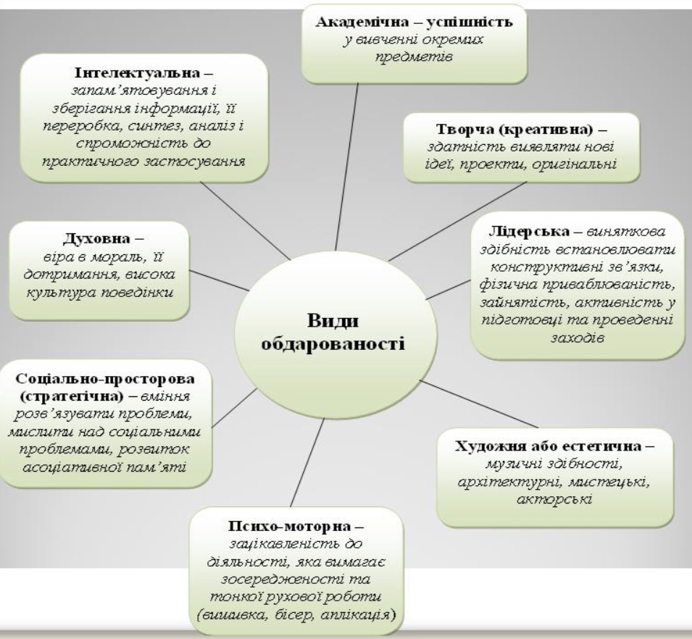

Slide 5
Деякі психологічні особливості обдарованих дітей
Що стосується психосоціального розвитку, то обдарованим дітям, як правило, властиві такі риси:
- сильно розвинене почуття справедливості, що виявляється дуже рано;
- дуже яскрава уява, в якій вимисел і реальність зливаються воєдино;
- добре розвинене почуття гумору (обожнюють незгідності, гру слів і т. п.);
- спроби вирішувати проблеми, що є не під силу;
- перебільшені страхи й надмірне сприйняття невербальних проявів почуттів оточуючими, тобто підвищена вразливість і ранимість;
- всепоглинаюча цікавість і розмаїття інтересів;
- іноді перебивають дорослих, не дослухують відповідь на поставлене запитання, тому що люблять самостійно «докопуватись» до істини.
Можна послатись тільки на деякій грані обдарованості, про які часто згадують дослідники. Помічено, що дуже часто обдаровані діти в дитинстві більше не сплять, ніж сплять. А ось навички тонкої моторики, ручної роботи в обдарованих можуть бути менш розвинені в порівнянні з пізнанням. Це важливо враховувати, тому що нерівність у порівнянні з нормами розвитку часто веде до роздратування, що виявляється з боку дорослих, і росту залежності поведінки дитини.

Slide 6

Які категорії обдарованих дітей можна визначити умовно?
Діти з незвичайно високим загальним рівнем розумового розвитку (такі діти найчастіше зустрічаються в дошкільному й молодшому шкільному віці).
Діти з ознаками спеціальної розумової обдарованості — у певній галузі науки (підлітковий вік).
Учні, які не досягають через якісь причини успіхів у навчанні, але мають яскраву пізнавальну активність, оригінальність психічного складу, неабиякі розумові резерви (частіше зустрічаються в старшому шкільному віці).

Slide 7
Сфери обдарованості дітей
• Інтелектуальна сфера. Обдарована дитина вирізняється гарною пам’яттю. мисленням, допитливістю, добре розв’язує різні задачі, зв’язно викладає свої думки, може мати здібності до практичного застосування знань.
• Сфера академічних досягнень. Це успіхи дитини з читання, математики, природознавства та інших навчальних предметів.
• Творчість (креативність). Дитина дуже допитлива, виявляє незалежність і оригінальність мислення, висловлює оригінальні ідеї.
• Спілкування. Добре пристосовується до нових ситуацій, легко спілкується з дорослими та дітьми, виявляє лідерство в іграх і заняттях з дітьми. Ініціативна, бере на себе відповідальність за свої дії.
• Сфера художньої діяльності. Дитина виявляє великий інтерес до візуальної інформації, захоплюється художніми заняттями, її роботи вирізняються оригінальністю. Виявляє інтерес до музики, легко відтворює мелодію, із задоволенням співає, намагається створювати музику.
• Рухова сфера. Тонка і точна моторика, чітка зорово-моторна координація, широкий діапазон рухів, добре володіє тілом, високий рівень розвитку основних рухових навичок.

Slide 8


Основні проблеми обдарованих дітей
(за Л. Холлінгуорт)
В обдарованих дітей протягом їхнього життя виникає досить багато різноманітних проблем, серед яких можна виділити:
1. Ворожість до школи. Навчальна програма для них нудна й нецікава, тому що не відповідає їх здібностям. Отже, можливі порушення в поведінці, за які до дітей застосовуються «каральні» заходи.
2. Ігрові інтереси. Обдаровані діти люблять складні ігри й байдужі до простих, котрими захоплюються їхні однолітки. Як наслідок, діти залишаються в ізоляції.
3. Конформність. Вона виявляється у відкиданні стандартних вимог, особливо якщо вони йдуть у розріз з інтересами обдарованої дитини.
4. Занурення у філософські проблеми. Замислюються над питаннями життя і смерті, релігійних вірувань і т. п.
5. Невідповідність між фізичним, інтелектуальним і соціальним розвитком. Часто обдаровані діти віддають перевагу спілкуванню зі старшими, і їм досить важко стати лідерами.

Slide 9


Причини уразливості обдарованих дітей
- прагнення до досконалості (перфекціонізм) - не заспокоюються, не досягаючи вищого рівня;
- відчуття незадоволеності - дуже критичні до себе та своїх досягнень, низька самооцінка;
- нереалістичні цілі - часто ставлять завищені цілі, а не досягаючи їх, засмучуються та переживають;
- надчутливість - дуже сприйнятливі до сенсорних стимулів: слова й невербальні сигнали сприймають як неприйняття себе оточуючими. Часто таких дітей уважають гіперактивними, тому що вони постійно реагують на подразники та стимули різного роду;
- потреба в увазі дорослих - оскільки діти цікаві, вони часто монополізують увагу дорослих, через що можуть виникати тертя у стосунках з іншими дітьми;
- нетерпимість - більш обдаровані діти часто виявляють нетерпимість стосовно інших дітей, які стоять нижче за них за інтелектуальним розвитком.

Slide 10

Для розвитку своїх талантів обдаровані діти повинні вільно розпоряджатися часом і простором, навчатися і відчувати індивідуальну турботу і увагу з боку свого вчителя. Широкі тимчасові рамки сприяють розвитку проблемно-пошукового аспекту. Тут важливо не те, що вивчати, а те, як вивчати. Якщо обдарованій дитині надана можливість не поспішати з виконанням завдання і не перескакувати з одного на інше, то вона найкращим чином навчиться застосовувати свої відкриття на практиці. Необмежені можливості аналізувати висловлені ідеї та пропозиції, глибоко вникати в суть проблем сприяють прояву природної допитливості, розвитку аналітичного та критичного мислення.

Slide 11

Основні завдання роботи з обдарованими дітьми:
❖ пошук і цілеспрямований відбір обдарованих дітей;
❖ створення освітнього поля й максимально комфортних умов для інтелектуального, духовного, морального, естетичного розвитку учнів;
❖ розробка та впровадження ефективних моделей і технологій роботи з обдарованими дітьми;
❖ психологічний патронат обдарованих дітей;
❖ моніторинг індивідуальної траєкторії розвитку особистості обдарованої дитини.

Slide 12
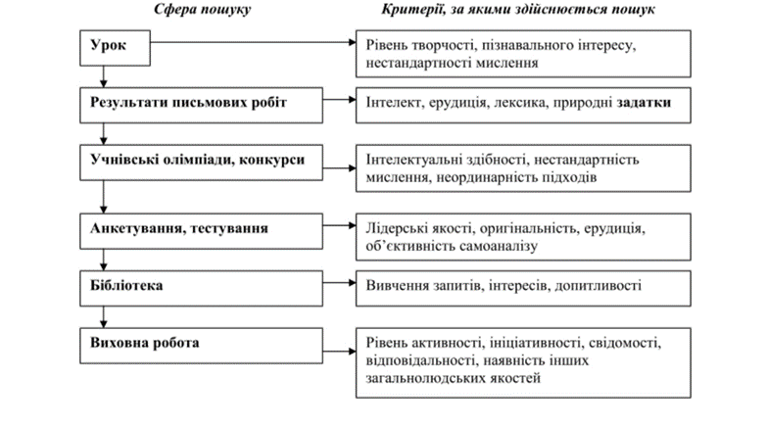
Система пошуку обдарованих дітей

Slide 13
Принципи побудови програм для обдарованих дітей
1. Кожна дитина неповторна. Необхідно виділити сильні та слабкі сторони кожної дитини та скласти програми, що відповідають її потребам.
2. Обдаровані діти дуже критичні до себе і часом відрізняються несприятливим «Я-образом». Необхідно допомогти їм знайти реалістичне уявлення про себе. Особливо важливо згладити невідповідність між високим інтелектуальним розвитком і доступними руховими навичками.
3. Родина відіграє найважливішу роль в освіті обдарованої дитини, тому вона повинна працювати в тісному контакті зі школою.
4. Оскільки обдарованих дітей відрізняє широка сфера інтересів, програма повинна включати різноманітний матеріал, збалансований і сприятливий їх усебічному розвитку (в емоційному, руховому плані й у сфері спілкування).
5. Обдарована дитина, яка навчається в одній групі із «середніми» дітьми, повинна мати можливість спілкуватися з настільки ж розвиненими однолітками.
6. Керувати програмою навчання обдарованих дітей повинна людина, яка має спеціальну підготовку й відповідний досвід роботи.
7. Невід'ємна частина програми - система її оцінки. Важливо визначити, якою мірою дитина досягає поставлених цілей. У такий спосіб можна виявити слабкі місця програми й визначити, наскільки вона задовольняє потреби дитини. Тому повинна мати місце добре організована, ефективна й постійно діюча система виявлення обдарованості, в якій беруть участь і батьки.
8. Щоб забезпечити поступальний хід розвитку, програма повинна передбачати оптимальний і плановий перехід дитини з одного рівня на іншій. Це вимагає спільних зусиль адміністрації, учителів і батьків.
9. Одного інтелекту в житті недостатньо, тому програма повинна розвивати цілеспрямованість, наполегливість і бажання довести справу до кінця.
10. Програма повинна передбачати розвиток творчих здібностей дитини.

Slide 14
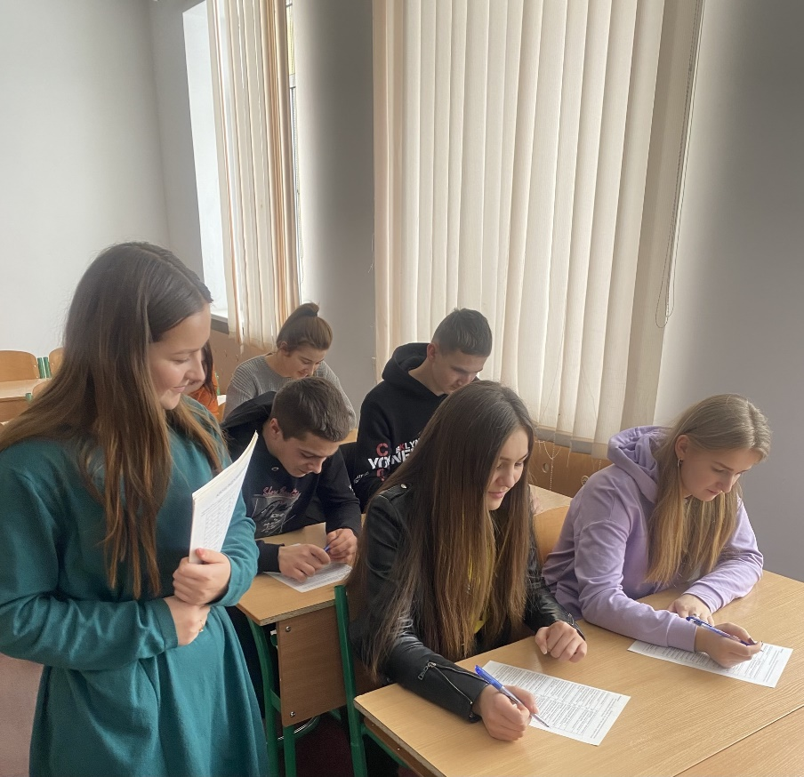
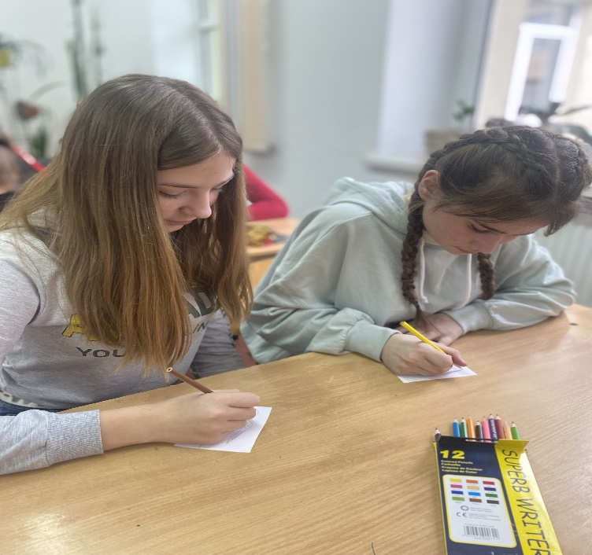
Етапи роботи з обдарованими дітьми
Підготовчий:
- виявлення обдарованих учнів;
- складання діагностичних карт;
- розроблення робочих програм роботи з обдарованими учнями;
Основний (практичний):
- упровадження інтерактивних методів навчання (проблемно-дослідницьких, проектних, модульних), що розвивають в учнів творче й дослідницьке мислення;
- активна участь в інтелектуальних і творчих конкурсах різних рівнів.
Узагальнення:
- аналіз досягнутих результатів;
- співвідношення результатів реалізації програми з поставленими метою і завданнями;
- визначення перспектив і шляхів подальшої роботи з обдарованими учнями.

Slide 15
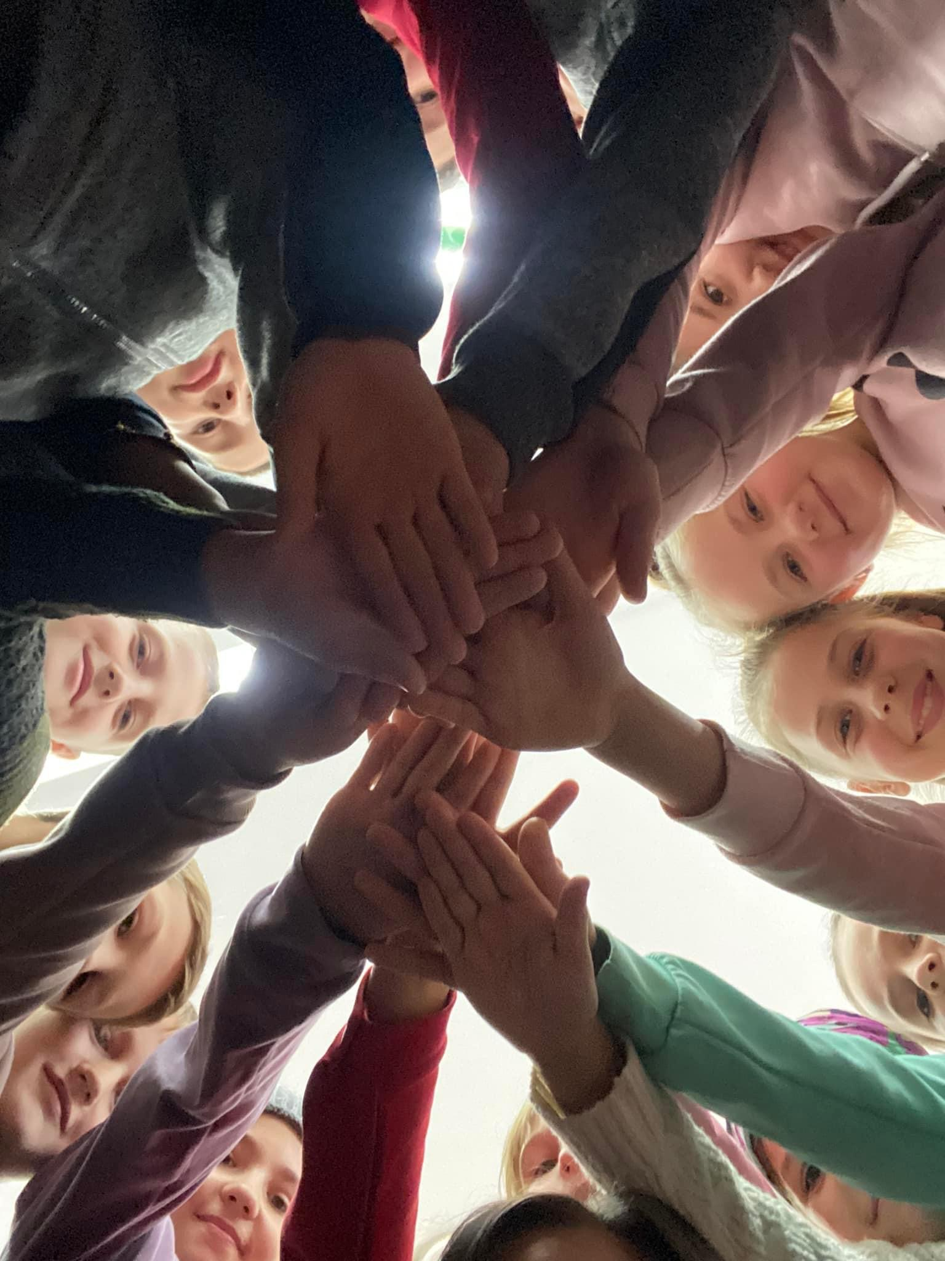
Форми роботи вчителя з обдарованими дітьми
1. Розв'язання нестандартних завдань на уроках і в позаурочний час.
2. Індивідуальна й диференційована робота.
3. Ділові ігри, інтерактивні методи навчання.
4. Участь у конкурсах різних рівнів.
5. Участь у предметних олімпіадах різних рівнів.
Розвиток обдарованості учнів залежить від професійного рівня педагогів та використання креативних методів навчання. У практиці педагогічної діяльності слід використовувати нові технології навчання, які сприятимуть розвитку інтелектуальної, творчої, предметної або лідерської обдарованості.

Slide 16
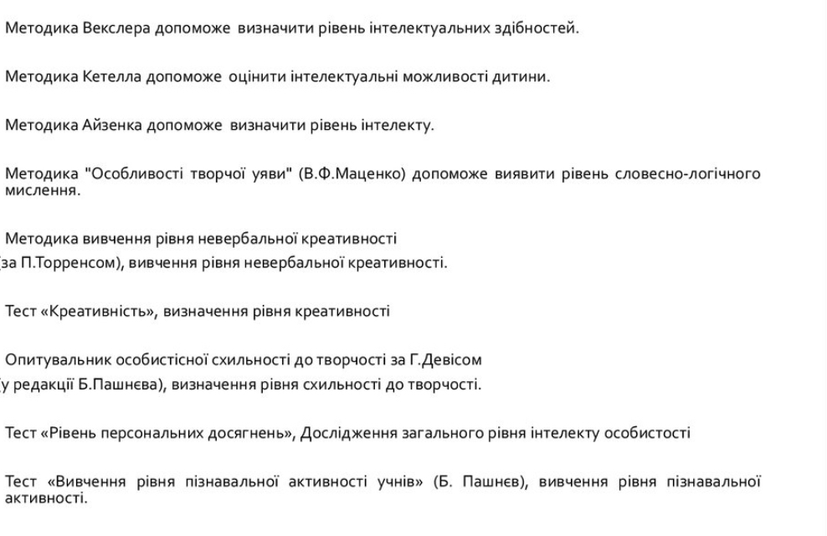
Виявлення обдарованих дітей
Існує багато методик, які допомагають пізнати творчу, обдаровану дитину з креативністю її мислення. Зокрема:

Slide 17
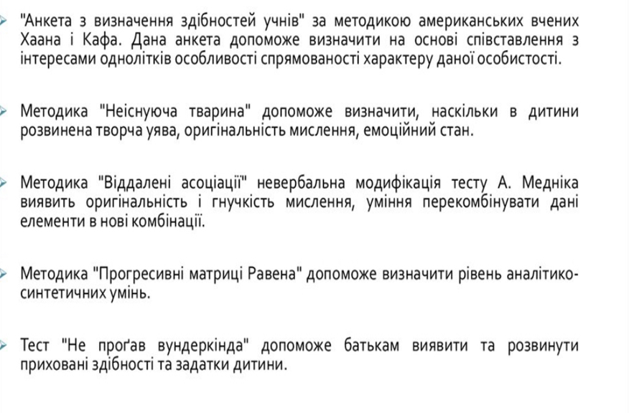
Діагностика обдарованості насамперед спирається на результати продуктивної діяльності:
- Підсумки олімпіад;
- Конкурсів;
- Змагань;
- Дані психолого-педагогічних обстежень.

Slide 18

Тест Струпа

Slide 19
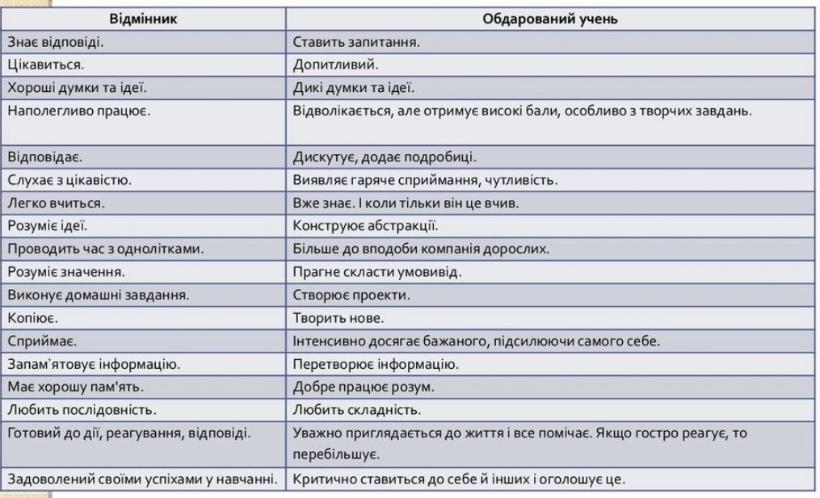
Пошук та диференціація обдарованих дітей
Успіхи у навчанні не завжди дають змогу встановити рівень обдарованості та прогнозувати її розвиток. Ось список хиб, яких можна припуститися ототожнюючи обдарованих і відмінників.

Slide 20
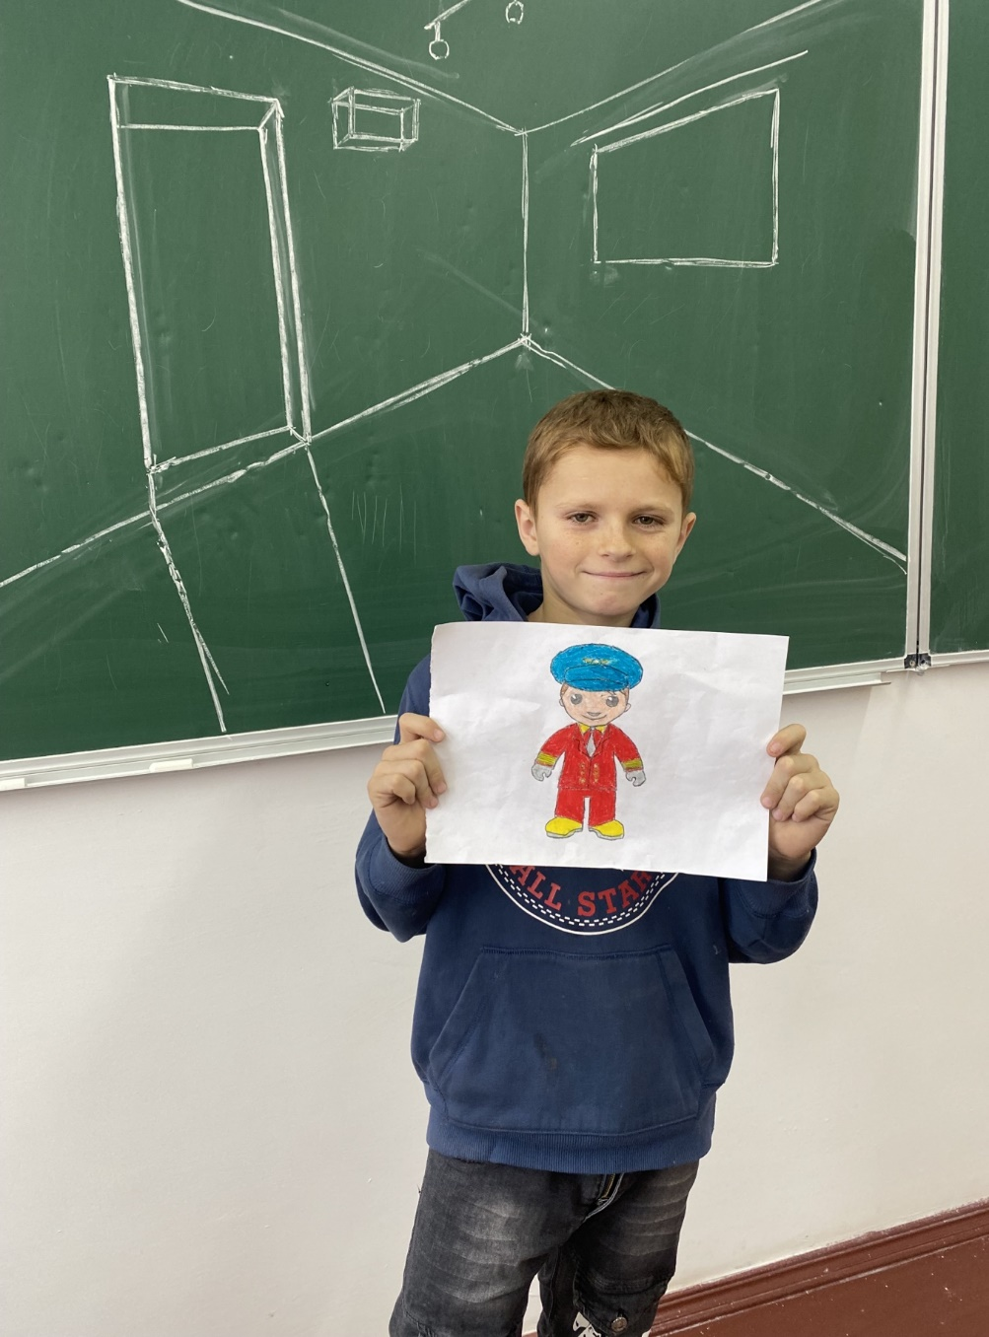
Яким повинен бути вчитель у роботі з обдарованими дітьми?
- талановитим, здатним до експериментальної й творчої діяльності;
- професійно грамотним;
- інтелігентним, моральним і ерудованим;
- володіти сучасними педагогічними технологіями;
- бути цілеспрямованим, наполегливим, емоційно стабільним;
- умілим організатором навчально-виховного процесу, психологом.
Що повинен робити вчитель для роботи з обдарованими дітьми?
- добирати й готувати матеріал для колективних творчих справ;
- збагачувати навчальні програми, тобто оновлювати й розширювати зміст навчання;
- працювати диференційовано, здійснювати індивідуальний підхід і консультувати учнів;
- стимулювати пізнавальні здібності учнів;
- аналізувати навчально-виховну діяльність — свою та класу;
- добирати й готувати матеріал для колективних творчих справ.

Slide 21
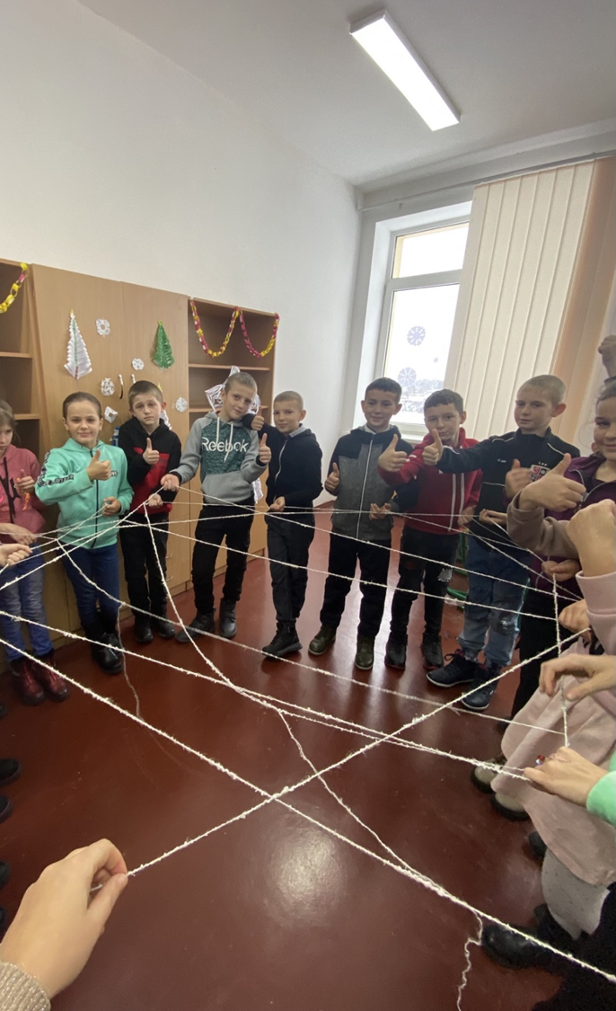
Пам’ятка вчителю для роботи з обдарованими дітьми
❖ Постійно працюйте над вихованням почуттів дітей, особливо вразливих і чуттєвих до всього, що стосується їхнього «я».
❖ Допомагайте обдарованим дітям виробити адекватну я-концепцію і самооцінку, розвивати емпатію.
❖ Забезпечуйте сприятливу емоційну атмосферу, адже дитина набуває емоційного досвіду в процесі взаємодії з людьми.
❖ Дотримуйтеся порядку й дисципліни, обдаровані діти, як і всі інші, повинні знати межу допустимої поведінки.
❖ Скеровуйте енергію і творчість обдарованих дітей у потрібне русло, щоб їх праця приносила користь.
❖ У роботі з обдарованими дітьми використовуйте дослідницький метод, це активізує їхню роботу.
❖ Розвивайте здібності дітей, широко використовуйте метод самостійного набуття знань.
❖ Привчайте обдарованих дітей працювати спільно, це допоможе їм легше адаптуватися до соціальних умов.
❖ Заохочуйте дітей, це стимулює їх.
❖ Тісно співпрацюйте з батьками обдарованих дітей, щоб розвинути здібності кожної дитини.

Slide 22

Важливо пам’ятати
1. Учитель не повинен вихваляти кращого учня. Не потрібно вирізняти обдаровану дитину за індивідуальні успіхи, краще заохотити спільні заняття з іншими дітьми .
2. Учителеві не варто приділяти багато уваги навчанню з елементами змагання. Обдарована дитина частіше від інших ставатиме переможцем, що може викликати неприязнь до неї інших учнів.
3. Учитель не повинен робити з обдарованої дитини "вундеркінда". Недоречне акцентування на її винятковості породжує роздратованість, ревнощі друзів, однокласників. Інша крайність - зловмисне прилюдне приниження унікальних здібностей - звичайно, неприпустима.
4. Учителеві необхідно пам'ятати, що в більшості випадків обдаровані діти погано сприймають суворо регламентовані заняття, що повторюються.

Slide 23
Як розвивати творчі здібності обдарованих дітей?
❖ Підхоплюй думки учнів і оцінюй їх зразу, підкреслюючи їх оригінальність, важливість тощо.
❖ Підкреслюй інтерес учнів до нового.
❖ Заохочуй оперування предметами, матеріалами, ідеями. Дитина практично вирішує дослідницькі завдання.
❖ Вчіть учнів систематичній самооцінці кожної думки.
❖ Не вимагай запам'ятовування схем, таблиць, формул, одностороннього рішення, де є варіативні способи.
❖ Культивуй творчу атмосферу - учні повинні знати, що творчі пропозиції, думки клас зустрічає з визнанням, приймає їх, використовує.
❖ Вчіть учнів цінувати власні та чужі думки.
❖ Іноді ровесники ставляться до здібних дітей агресивно, це необхідно попередити. Найкращим засобом є пояснення здібному, що це характерно, і розвивати у нього терпимість і впевненість.
❖ Пропонуй цікаві факти, випадки, технічні та наукові ідеї.
❖ Стимулюй і підтримуй ініціативу учнів, самостійність. Підкидай проекти, які можуть захоплювати.
❖ Створюй проблемні ситуації, що вимагають альтернативи, прогнозування, уяви.
❖ Створюй в школі періоди творчої активності, адже багатого геніальних рішень з'являється в такий момент.
❖ Вчіть доводити починання до логічного завершення.
❖ Впливай особистим прикладом.
❖ Використовуй творчу діяльність вихованців при проведенні різних видів масових заходів, відкритих та семінарських занять, свят.
❖ Під час опрацювання програмового матеріалу залучай до творчої пошукової роботи з використанням випереджувальних завдань, створюй розвиваючі ситуації.
❖ Активно залучай до участі в районних, обласних, Всеукраїнських конкурсах, змаганнях, виставках.
❖ Відзначай досягнення вихованців, підтримуй та стимулюй активність, ініціативу, пошук.

Slide 24
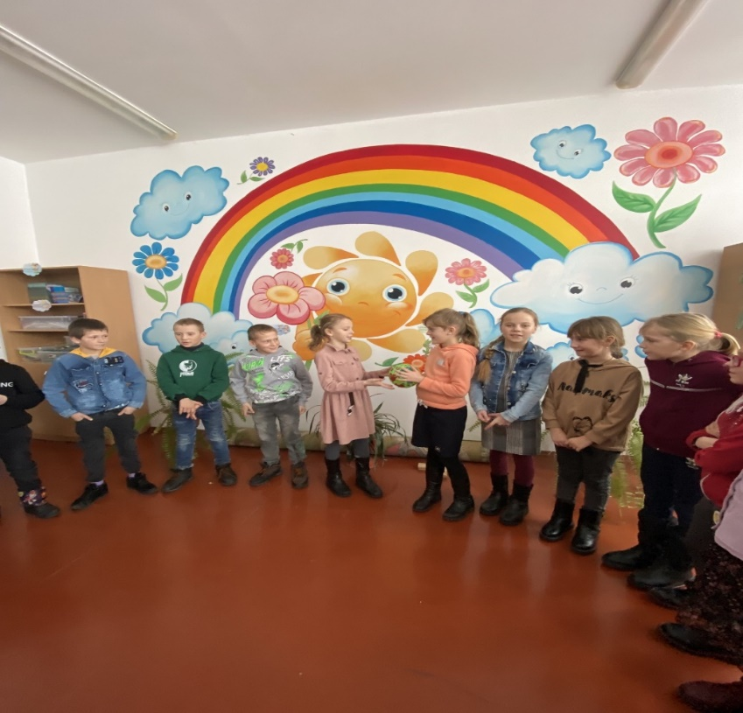
Отже, для роботи з обдарованими дітьми від учителя вимагається: загальна професійна педагогічна підготовка, предметні, психолого-педагогічні, методичні знання та вміння; високий рівень професійної компетентності в контексті системи пошуку, підтримки та розвитку особистості; наявність професійно важливих особистісних якостей (необхідного рівня інтелектуального розвитку, адекватної самооцінки, творчого особистого світогляду, доброзичливості та об’єктивності при оцінюванні діяльності учнів, почуття гумору, неупередженості, впевненості, енергійності); особлива витривалість нервово-психічної системи, емоційна стабільність; вміння розпізнавати ознаки обдарованості в інтелектуальній діяльності, творчих проявах, художній майстерності, спілкуванні, руховій сфері та заохочувати своїх учнів; уміння залучати до виявлення та розвитку обдарованості учня батьків, однолітків, створюючи з їх допомогою сприятливе середовище для розвитку здібностей та обдарувань учня; почуття великої відповідальності за результати роботи з обдарованими учнями; безперервне підвищення рівня професійно-педагогічної компетентності для поліпшення результативності роботи з обдарованими учнями, а саме:
❖ інтелектуальні (пізнавальний інтерес, інформаційна ерудиція, нестан-
дартність мислення, дивергентність, діалектичне бачення);
❖ творчі (оригінальність, ініціативність, цілеспрямованість у виборі
професійних видів діяльності, неординарність підходів, інтенсивність);
❖ світоглядні (високий рівень самосвідомості й культури, активність,
морально-етична рефлексія)

Slide 25
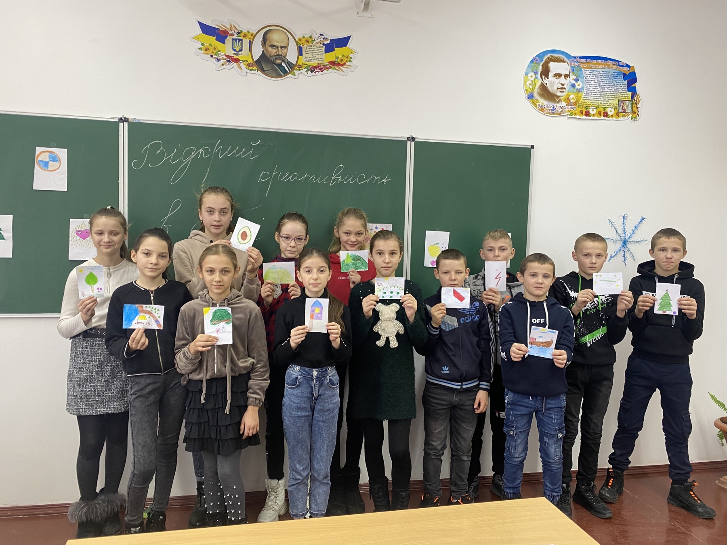
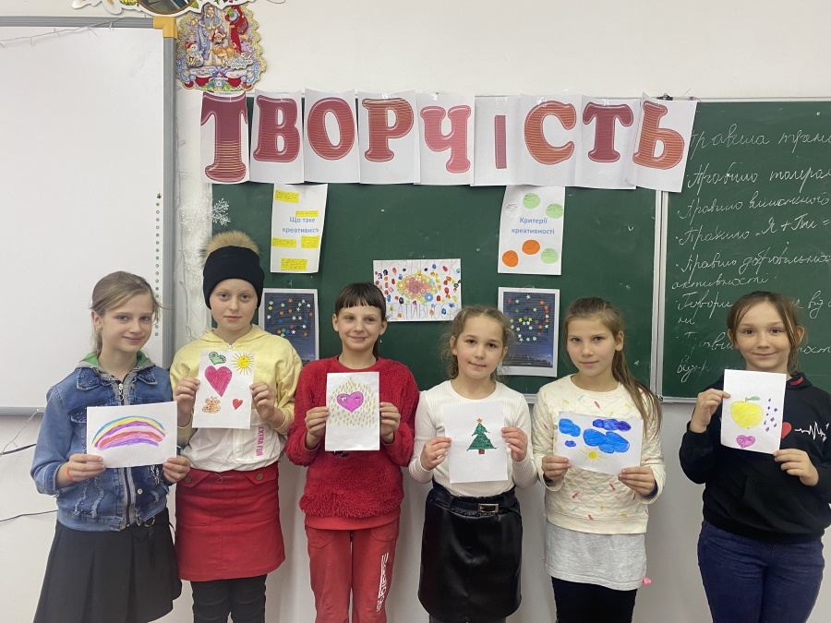
Тест креативності Торренса. Діагностика творчого мислення

Slide 26
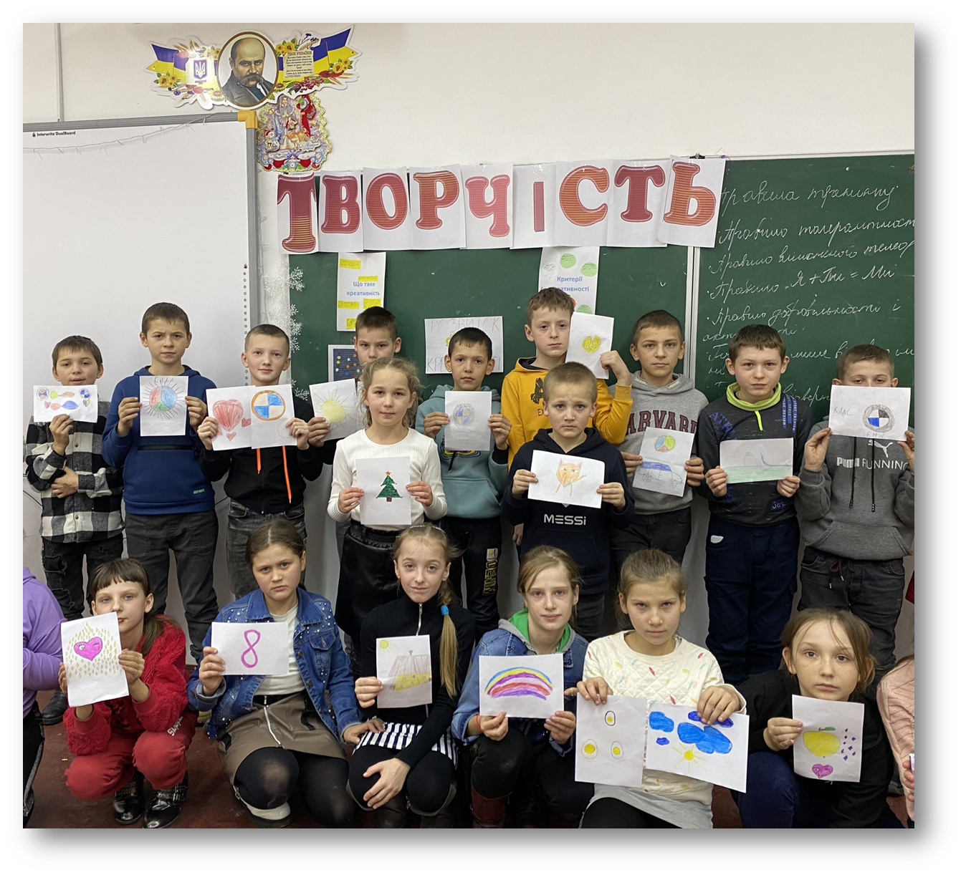
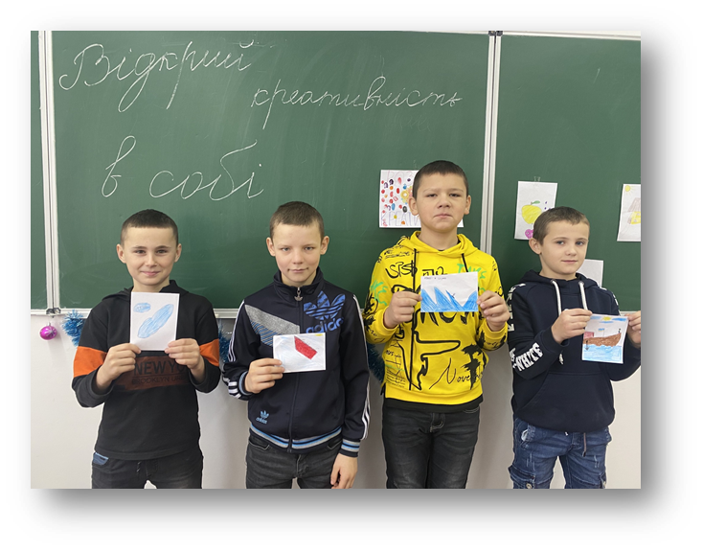

Slide 27
Обдарованість людини- це маленький паросточок, який ледве прокльовується із землі і вимагає до себе величезної уваги. Необхідно пестити і леліяти, доглядати за ним, зробити все необхідне, щоб він виріс і дав рясний плід.
В. А. Сухомлинський

